Slide 1

Polynômes de permutation
CARVAILLO T. - PIARD A. - JACQUET R.

Slide 2
Sommaire
Qu'est-ce qu'un polynôme de permutation ?
Structure de groupe
Premiers critères et algorithmes
Un exemple de famille de polynômes
Applications en cryptographie

Slide 3
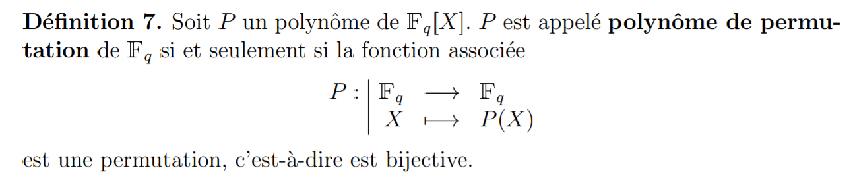
Qu'est-ce qu'un polynôme
de permutation ?

Slide 4
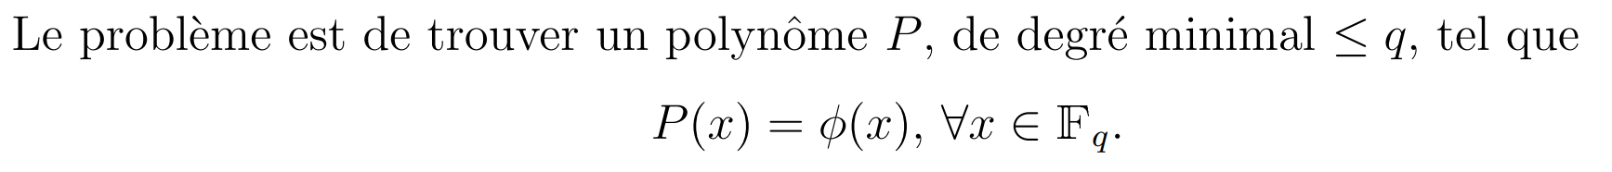
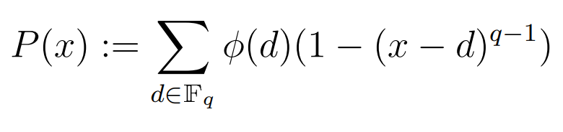
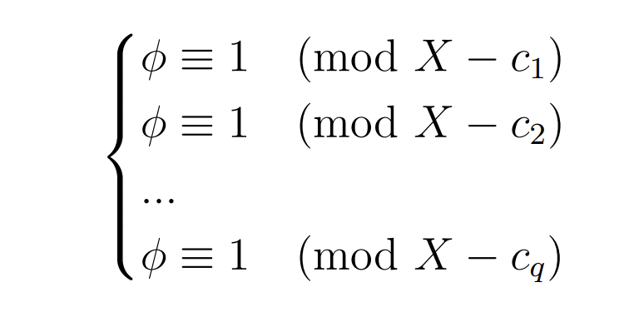
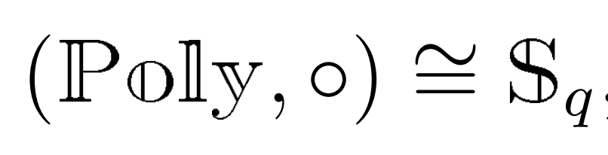
Structure de groupe
Interpolation de Lagrange :
On a l’isomorphisme

Slide 5
Premiers critères

Slide 6
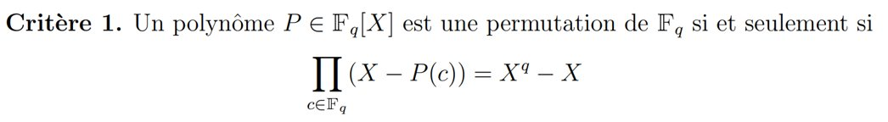
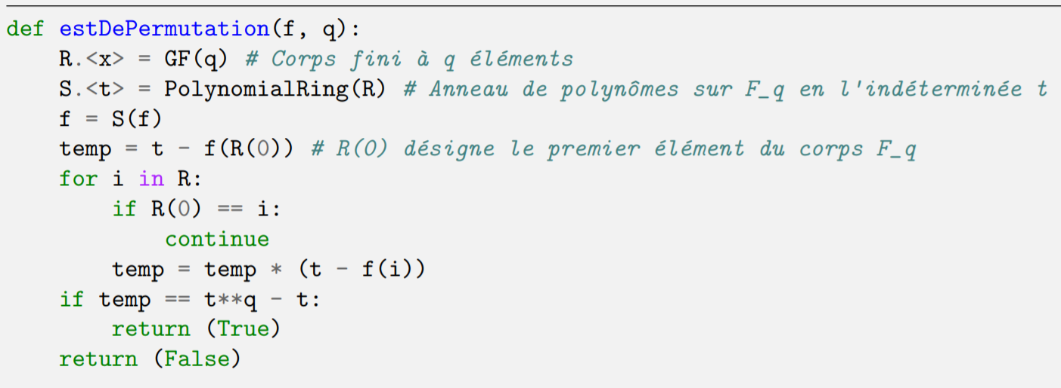

Slide 7
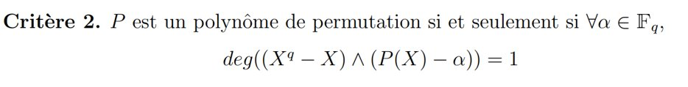
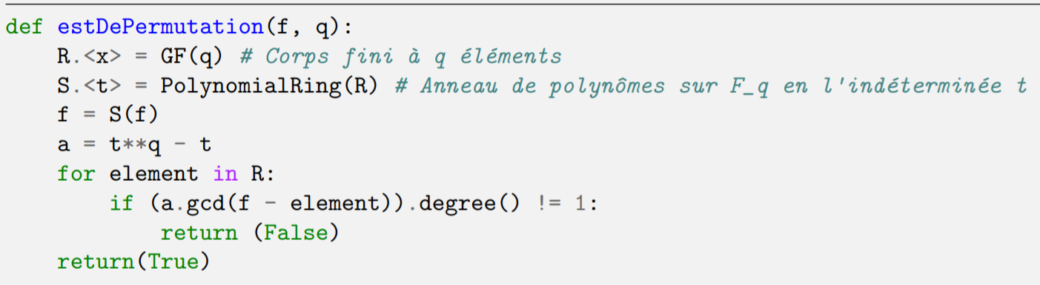

Slide 8
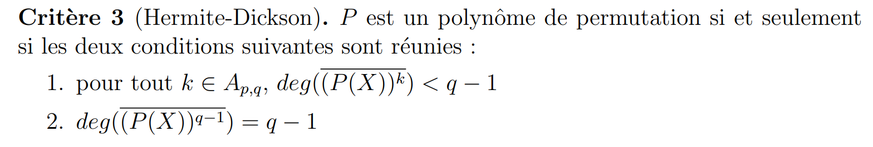
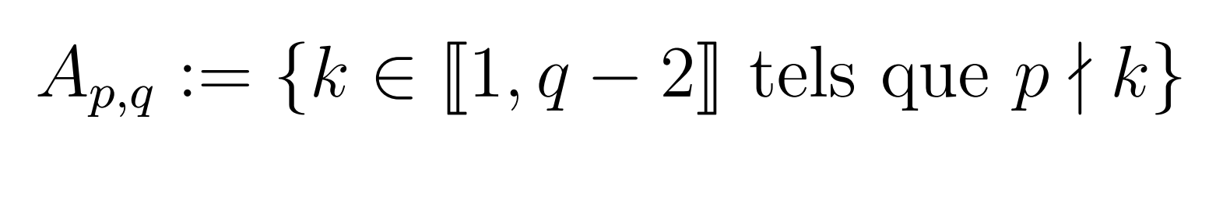
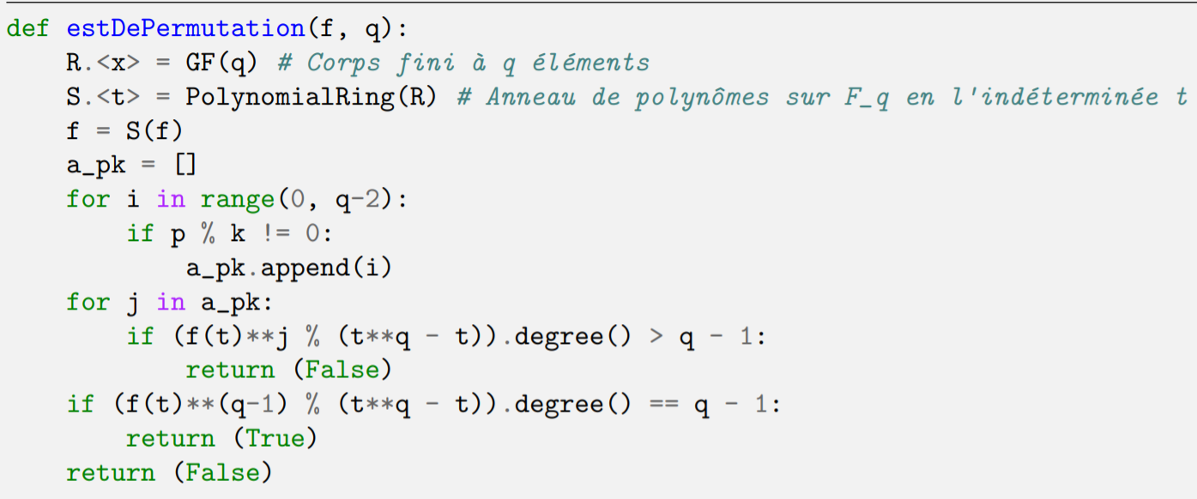

Slide 9
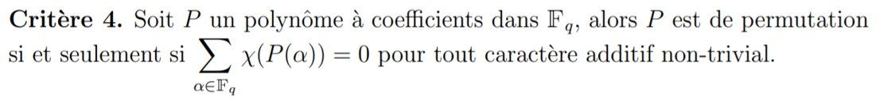
Un autre critère dépendant des caractères

Slide 10
Un exemple de famille de polynômes

Slide 11
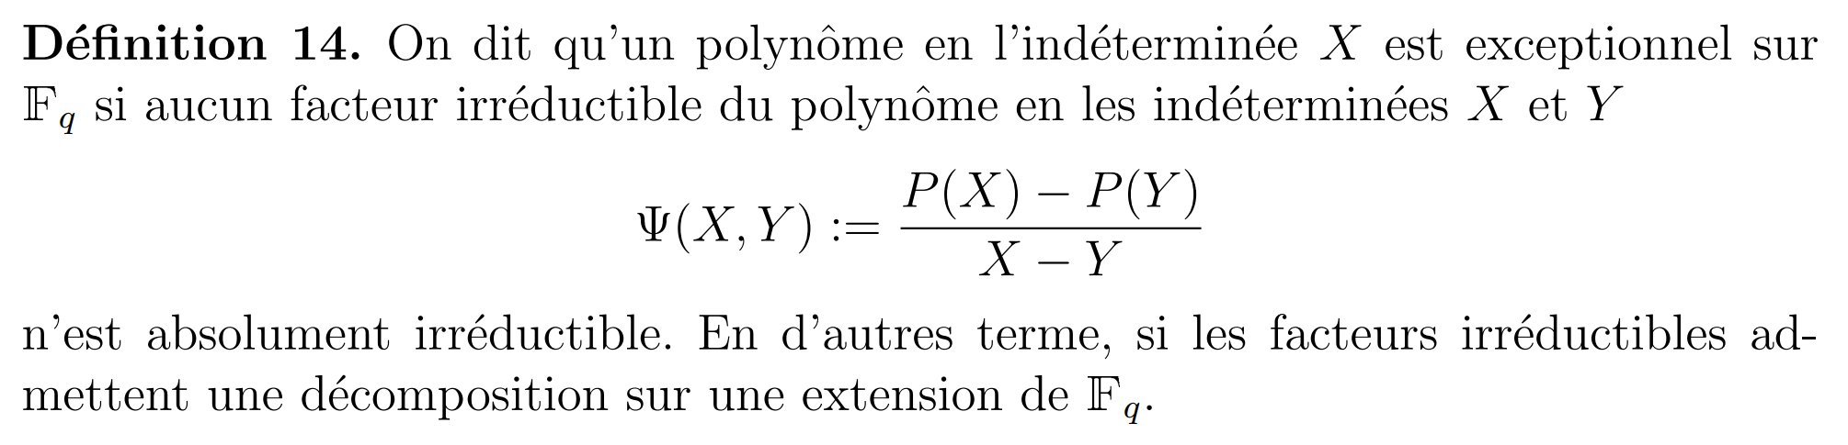
Les polynômes exceptionnels
Polynôme absolument irréductible : Irréductible sur toute extension du corps où il est défini.

Slide 12


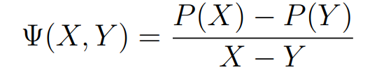


Slide 13
Applications en cryptographie

Slide 14


RSA
Polynôme de permutation : , où e est l'exposant de chiffrement.
Avantages
impossible en temps raisonnable.
Simple exponentiation modulaire.

Slide 15
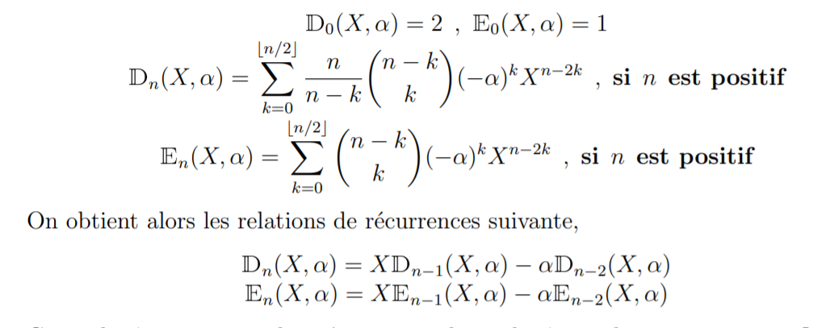
LUC

